Slide 1






Slide 2
Лабиринттан шығу жолды табу
Сабақтың тақырыбы:

Slide 3
Сабақ мақсаттары
алгоритмді ауызша түрде ұсыну
лабиринттан өту үшін бағыт құру
Кілт сөздер
Бағыт
Таңдау

Slide 4

Практикалық жұмыс

Slide 5
Бағыт таңдау

Slide 6
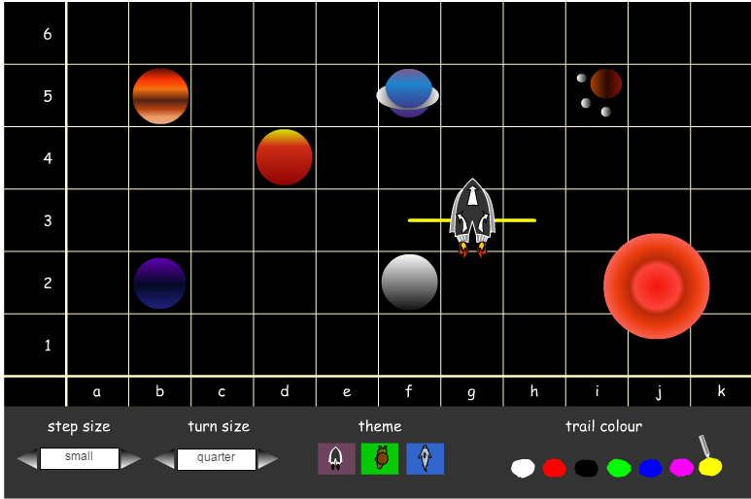
http://www.iboard.co.uk/iwb/Controlling-Round-a-Route-693

